Slide 1
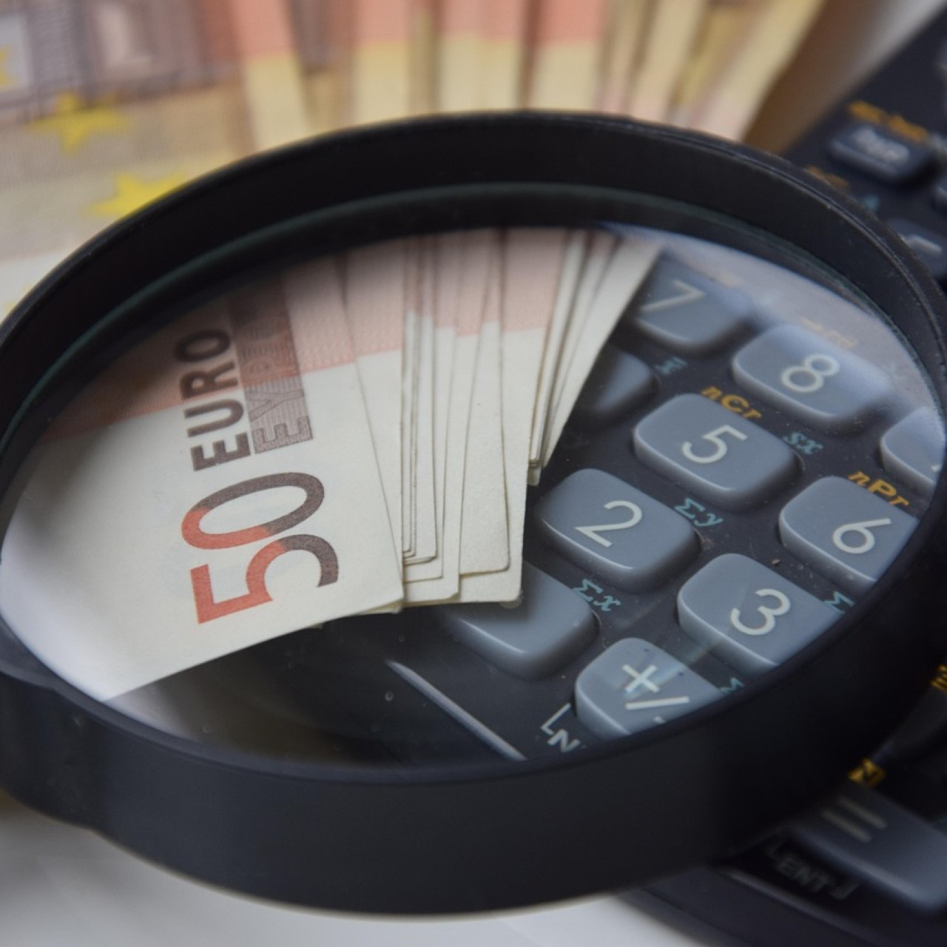
La ficha de costo: el
documento que tu
contador ya no puede
inventar por ti
Roadwise Consulting
Elaborar una ficha de costo unitario completa con materiales, horas, overhead y merma.
Ver el OA en marketing.lumbre.lat
Notes:
Objeto de aprendizaje de Lumbre · Roadwise Consulting
Enlace: https://marketing.lumbre.lat/object/emp-fin-c11-m02-oa01

Slide 2
Acerca de este OA · 1 de 3
Objetivo
Elaborar una ficha de costo unitario completa con materiales, horas, overhead y merma.
La ficha de costo: el documento que tu contador ya no puede inventar por ti
2 / 31
Notes:
Enlace al OA: https://marketing.lumbre.lat/object/emp-fin-c11-m02-oa01

Slide 3
Acerca de este OA · 2 de 3
Descripción
«Más o menos sale en 400» no es un costo: es una corazonada con fecha de error. La ficha de costo es la receta del producto: materiales con su desperdicio, horas con su tarifa, overhead con regla confesa y merma nombrada. Este objeto enseña a armarla pieza por pieza —incluido el «porcentaje mágico» de overhead—: la ficha es la base del precio y de la defensa ante el cliente que pide descuento. Con la tostadería de Oaxaca cuyo café perdía $18 por bolsa.
Autoría: Roadwise Consulting
La ficha de costo: el documento que tu contador ya no puede inventar por ti
3 / 31
Notes:
Continuación de «Acerca de este OA» (2 de 3).

Slide 4
Acerca de este OA · 3 de 3
Etiquetas: ficha-costo · costeo-unitario · overhead · merma · receta · materiales
La ficha de costo: el documento que tu contador ya no puede inventar por ti
4 / 31
Notes:
Continuación de «Acerca de este OA» (3 de 3).

Slide 5
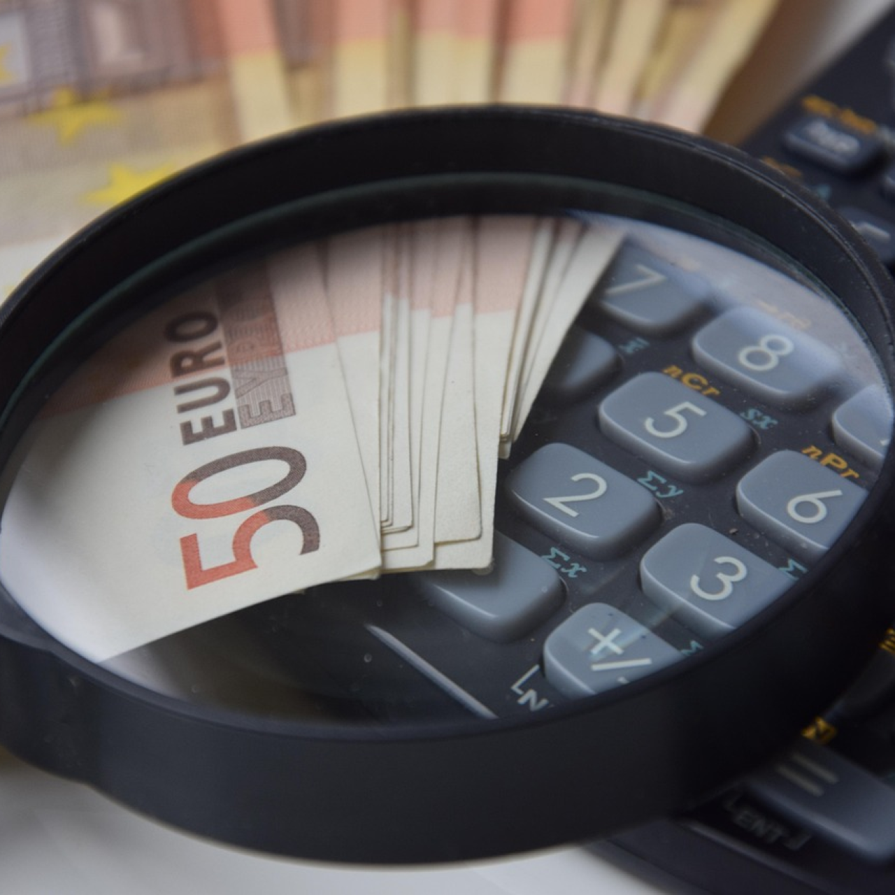
La corazonada no se audita, no se transfiere y no se defiende
La ficha de costo es la receta del producto: cada gramo, cada minuto y cada porcentaje con su origen escrito.
Ver imagen original en el OA
Notes:
Imagen del OA: assets/cover.png
Texto alternativo: Tarjeta de receta con renglones de ingredientes, tiempo y merma sobre mesa de trabajo
Pie: La ficha de costo es la receta del producto: cada gramo, cada minuto y cada porcentaje con su origen escrito.
Enlace: https://marketing.lumbre.lat/object/emp-fin-c11-m02-oa01

Slide 6
La corazonada no se audita, no se transfiere y no se defiende · 1 de 6
La tostadería de café de Oaxaca vendía 600 bolsas mensuales de su mezcla «especial de temporada» a $185 mayoreo. «Sale en como $110», decía el maestro tostador desde 2019 — y el precio estaba construido sobre ese «como». Cuando la hija contadora armó la ficha de costo formal, los $110 se reventaron en cinco hallazgos: el café verde pierde 18 % de peso al tostar (nadie lo cargaba al costo), la bolsa con válvula y la etiqueta costaban más
La ficha de costo: el documento que tu contador ya no puede inventar por ti
6 / 31

Slide 7
La corazonada no se audita, no se transfiere y no se defiende · 2 de 6
de lo presupuestado, el gas del tueste se iba a «gasto general», las 2.5 horas de trabajo del maestro no tenían tarifa, y la merma del lote fallido —1 de cada 12— se repartía entre las bolsas buenas sin nombrarla.\n\nCosto real por bolsa: $163. Precio: $185 con descuento recurrente de 12 % que llevaba el precio de venta a $163. La «especial de temporada» no dejaba margen: regalaba el trabajo de todos contra el gusto del maestro.
La ficha de costo: el documento que tu contador ya no puede inventar por ti
7 / 31
Notes:
Continuación de «La corazonada no se audita, no se transfiere y no se defiende» (2 de 6).

Slide 8
La corazonada no se audita, no se transfiere y no se defiende · 3 de 6
Las cinco piezas de la ficha
1. Materiales: cada insumo con cantidad, precio unitario de referencia y desperdicio confeso (la merma del corte, la merma del tueste, la bolsa que se daña). 2. Horas: tiempo por operación × tarifa obrera (sueldo + cargas ÷ horas productivas del periodo). 3. Overhead asignado: la parte de tus fijos que «tocó» a la unidad —
La ficha de costo: el documento que tu contador ya no puede inventar por ti
8 / 31
Notes:
Continuación de «La corazonada no se audita, no se transfiere y no se defiende» (3 de 6).

Slide 9
La corazonada no se audita, no se transfiere y no se defiende · 4 de 6
con una regla escrita: por hora máquina, por hora obrera o por lote, aunque sea imperfecta; lo prohibido es el porcentaje mágico sin origen. 4. Merma de lote: la proporción de lotes fallidos repartida entre las unidades buenas. 5. Costo unitario total con fecha de la ficha y precio de referencia de los insumos — el costo sin fecha es
una foto borrosa.
La ficha de costo: el documento que tu contador ya no puede inventar por ti
9 / 31
Notes:
Continuación de «La corazonada no se audita, no se transfiere y no se defiende» (4 de 6).

Slide 10
La corazonada no se audita, no se transfiere y no se defiende · 5 de 6
El overhead es donde se cometen los dos pecados simétricos. Pecado de olvido: no cargarlo («la renta ya se paga sola») y anunciar un margen que es pura ilusión — el costo de la tostadería sin overhead era $128; con su asignación honesta de gas, renta y depreciación de la tostadora, $163—. Pecado de lumpen: repartir «20 % de recargo para todo» sin regla, que castiga al producto sencillo y subsidia al complicado: el producto que pasa tres veces
La ficha de costo: el documento que tu contador ya no puede inventar por ti
10 / 31
Notes:
Continuación de «La corazonada no se audita, no se transfiere y no se defiende» (5 de 6).

Slide 11
La corazonada no se audita, no se transfiere y no se defiende · 6 de 6
por máquina consume más overhead que el que pasa una, y un porcentaje parejo lo vuelve invisible.\n\nLa regla mínima para PyME sin sistema de costeo ABC: overhead por hora de máquina u hora obrera — divides tus fijos de taller del mes entre las horas disponibles, obtienes una tarifa horaria, y multiplicas por el tiempo de la ficha. No es perfecto; es confeso, auditable y sobre todo comparable entre productos, que es para lo que sirve.
La ficha de costo: el documento que tu contador ya no puede inventar por ti
11 / 31
Notes:
Continuación de «La corazonada no se audita, no se transfiere y no se defiende» (6 de 6).

Slide 12
La corazonada no se audita, no se transfiere y no se defiende
Ficha de costo de la «especial de temporada» (bolsa 500 g), después del destape
La ficha de costo: el documento que tu contador ya no puede inventar por ti
12 / 31
Notes:
Título completo de la tabla que sigue.

Slide 13
Tabla · 1 de 2
Pieza | Detalle | Importe
Materiales | Café verde con merma de tueste 18 %, bolsa con válvula, etiqueta, cartón | $94
Horas | Tueste y molienda: 22 min de máquina × $140/h + ensacado 8 min × $85/h | $28
Overhead asignado | Renta, gas, depreciación: 0.35 h × $58/h de tarifa horaria | $20
Merma de lote | 1 lote de 12 rechazado, repartido entre las bolsas buenas | $8
La ficha de costo: el documento que tu contador ya no puede inventar por ti
13 / 31
Notes:
Tabla del OA: Tabla
Enlace: https://marketing.lumbre.lat/object/emp-fin-c11-m02-oa01

Slide 14
Tabla · 2 de 2
Pieza | Detalle | Importe
Empaque de embarque | Caja master compartida por 24 bolsas | $13
Costo unitario | Con precio de insumos de febrero y vigencia 90 días | $163
La ficha de costo: el documento que tu contador ya no puede inventar por ti
14 / 31
Notes:
Tabla del OA: Tabla
Enlace: https://marketing.lumbre.lat/object/emp-fin-c11-m02-oa01

Slide 15
La corazonada no se audita, no se transfiere y no se defiende · 1 de 2
Lo que una vez escrita la ficha habilita, y el «como $110» nunca dejó hacer: saber qué pasa con el volumen y el descuento (a $163 de costo, el 12 % recurrente era la diferencia entre negocio y caridad, y la conversación con el cliente cambió: el descuento ahora se paga con volumen de 1,000 bolsas, no con sonrisa). Comparar productos entre sí por margen de contribución real — la mezcla sencilla ganaba $41 por bolsa; la especial, $22, y el catálogo dejó de ser un gusto para ser una cartera—. Detectar la inflación en su origen (cuando el café verde sube 15 %, la ficha
La ficha de costo: el documento que tu contador ya no puede inventar por ti
15 / 31

Slide 16
La corazonada no se audita, no se transfiere y no se defiende · 2 de 2
dice de inmediato cuánto sube el unitario y cuánto el precio; el «como» no avisa).\n\nY un detalle que la vuelve documento vivo: la ficha es de la empresa, no del maestro. Cuando el que sabe se va, la ficha con tiempos, temperaturas y cantidades es el activo que permite que el negocio siga. La hija impuso una regla de gobierno: ningún precio de catálogo sale de una ficha con menos de 90 días de vigencia, y ninguna cotización especial se firma sin recalcular los insumos del día. El contador puede poner el número bonito; la ficha ya no lo deja.
La ficha de costo: el documento que tu contador ya no puede inventar por ti
16 / 31
Notes:
Continuación de «La corazonada no se audita, no se transfiere y no se defiende» (2 de 2).

Slide 17
Actividad 1 · Clasificar · 1 de 2
Sección: La corazonada no se audita, no se transfiere y no se defiende
Clasifica cada elemento según la pieza de la ficha de costo donde debe registrarse:
Categorías
• Materiales
• Horas / overhead
• Merma
1. El 18 % de peso que pierde el café al tostarse
2. La bolsa con válvula desgasificadora
La ficha de costo: el documento que tu contador ya no puede inventar por ti
17 / 31
Notes:
Solución: 1. El 18 % de peso que pierde el café al tostarse → Merma
2. La bolsa con válvula desgasificadora → Materiales
3. Tarifa horaria de la tostadora con su depreciación → Horas / overhead
4. El lote de 12 que sale con tueste parejo rechazado → Merma
5. Los 22 minutos de tiempo de máquina por lote → Horas / overhead
6. La etiqueta con sello de origen → Materiales
Evidencia: Insumos identificables van a materiales; tiempo y estructura a horas/overhead; lo que se pierde sin venderse, a merma.
Enlace al OA: https://marketing.lumbre.lat/object/emp-fin-c11-m02-oa01

Slide 18
Actividad 1 · Clasificar · 2 de 2
3. Tarifa horaria de la tostadora con su depreciación
4. El lote de 12 que sale con tueste parejo rechazado
5. Los 22 minutos de tiempo de máquina por lote
6. La etiqueta con sello de origen
Clasifica cada elemento en una de las categorías.
La ficha de costo: el documento que tu contador ya no puede inventar por ti
18 / 31
Notes:
Continuación de «Actividad 1 · Clasificar» (2 de 2).

Slide 19
Actividad 2 · Opción múltiple · 1 de 2
Sección: La corazonada no se audita, no se transfiere y no se defiende
El maestro se resiste a la ficha: «llevo 20 años cotizando y nunca me senté a llenar papeles; el negocio funcionaba igual». Con el caso de la tostadería, la mejor réplica es:
A) Tiene razón: la experiencia es un sistema de costeo probado por dos décadas de negocio abierto
B) La experiencia sin ficha es la que produjo la «especial de temporada»: veinte años cobrando $185 de un producto de $163 con descuento de 12 % que nadie detectó porque «se sentía» bien; la ficha no sustituye el criterio del maestro, lo vuelve verificable
La ficha de costo: el documento que tu contador ya no puede inventar por ti
19 / 31
Notes:
Solución: B) La experiencia sin ficha es la que produjo la «especial de temporada»: veinte años cobrando $185 de un producto de $163 con descuento de 12 % que nadie detectó porque «se sentía» bien; la ficha no sustituye el criterio del maestro, lo vuelve verificable
Explicación: La experiencia sí vale — y justamente por eso merece prueba: el «como $110» vivía en la cabeza del maestro y ahí nadie lo podía auditar ni él mismo. La ficha no le enseña a tostar: convierte su conocimiento en un número que la junta, el contador y el cliente pueden ver, y que avisa cuando el insumo sube o cuando el descuento se come el margen. La experiencia sin registro es arte; con ficha, además de arte, es activo transferible de la empresa. Y sí: el maestro es quien mejor aporta los tiempos y temperaturas — la hija los escribe, no los inventa —.
Evidencia: El costo de la experiencia no reglada: una década de un producto que se vendía con margen negativo y nadie lo podía ver.
Enlace al OA: https://marketing.lumbre.lat/object/emp-fin-c11-m02-oa01

Slide 20
Actividad 2 · Opción múltiple · 2 de 2
C) Que la ficha la llene él: nadie conoce el tueste como el maestro
D) Cotizar por el pulso del mercado: al final el precio lo manda el cliente, no la ficha
La ficha de costo: el documento que tu contador ya no puede inventar por ti
20 / 31
Notes:
Continuación de «Actividad 2 · Opción múltiple» (2 de 2).

Slide 21
Actividad 3 · Verdadero o falso
Sección: La corazonada no se audita, no se transfiere y no se defiende
Asignar el overhead con un «20 % de recargo para todos los productos» es un método aceptable porque, al ser parejo, es justo.
A) Verdadero
B) Falso
La ficha de costo: el documento que tu contador ya no puede inventar por ti
21 / 31
Notes:
Solución: Falso
Explicación: Falso, y la trampa de la pareja: parejo no es justo. Un porcentaje global ignora la estructura de consumo: el producto que pasa tres veces por máquina y exige setups consume mucho más overhead que el que solo se ensaca; repartirles el mismo 20 % castiga al sencillo y subsidia al complejo, el resultado es un catálogo que empuja exactamente lo contrario de lo que conviene. La asignación por hora de máquina u hora obrera no es perfecta — en PyME siempre queda aproximación—, pero es confesa, auditable y comparable: corrige la distorsión en la dirección correcta. Lo inaceptable no es la imperfección: es la regla sin origen.
Evidencia: Justicia de costeo = proporcionalidad al consumo de capacidad; igualdad de porcentaje es pereza contable con consecuencias de catálogo.
Enlace al OA: https://marketing.lumbre.lat/object/emp-fin-c11-m02-oa01

Slide 22
La corazonada no se audita, no se transfiere y no se defiende
El «más o menos sale en» no se audita, no se transfiere y no se defiende ante un cliente que pide descuento. La ficha sí.
— Lumbre · Empresa
La ficha de costo: el documento que tu contador ya no puede inventar por ti
22 / 31

Slide 23
Actividad 4 · Reflexión · 1 de 2
Sección: La corazonada no se audita, no se transfiere y no se defiende
Elige tu producto estrella (el que más vendes, no el que más te emociona) y arma su ficha de cinco piezas con datos medidos esta semana: báscula de materiales con desperdicio, cronómetro de tiempos, tarifa horaria de overhead calculada de tus fijos y horas disponibles, y tu merma de lote real. Compara el resultado con el «sale en» que usabas. Después, la pregunta que decide el catálogo: ¿cuántos productos tuyos tienen precio construido sobre un número que nadie podría defender?
La ficha de costo: el documento que tu contador ya no puede inventar por ti
23 / 31
Notes:
Reflexión del OA: Elige tu producto estrella (el que más vendes, no el que más te emociona) y arma su ficha de cinco piezas con datos medidos esta semana: báscula de materiales con desperdicio, cronómetro de tiempos, tarifa horaria de overhead calculada de tus fijos y horas disponibles, y tu merma de lote real. Compara el resultado con el «sale en» que usabas. Después, la pregunta que decide el catálogo: ¿cuántos productos tuyos tienen precio construido sobre un número que nadie podría defender?
No se exportan respuestas personales.
Enlace: https://marketing.lumbre.lat/object/emp-fin-c11-m02-oa01

Slide 24
Actividad 4 · Reflexión · 2 de 2
Pista: Si la ficha deja tu margen histórico por debajo de lo que cobras, el error llevaba años: se llamaba precio, no costo.
Pregunta abierta · las respuestas personales no se incluyen en esta exportación.
La ficha de costo: el documento que tu contador ya no puede inventar por ti
24 / 31
Notes:
Continuación de «Actividad 4 · Reflexión» (2 de 2).

Slide 25
Para dominar este tema
Notes:
Sección del OA: Para dominar este tema
Enlace: https://marketing.lumbre.lat/object/emp-fin-c11-m02-oa01

Slide 26
Lo esencial que debes saber · 1 de 2
•
Cinco piezas: materiales con desperdicio, horas, overhead con regla, merma, total con fecha.
•
El desperdicio del insumo y la merma del lote son costo, no misterio.
•
Overhead: por hora de máquina u obrera con tarifa confesa, nunca porcentaje mágico.
•
Parejo no es justo: el porcentaje global castiga al producto simple.
La ficha de costo: el documento que tu contador ya no puede inventar por ti
26 / 31

Slide 27
Lo esencial que debes saber · 2 de 2
•
La ficha sin vigencia (90 días) envejece con el precio del insumo.
•
El precio de catálogo debe nacer de la ficha, no del sentimiento.
La ficha de costo: el documento que tu contador ya no puede inventar por ti
27 / 31
Notes:
Continuación de «Lo esencial que debes saber» (2 de 2).

Slide 28
Preguntas clave del tema
1.
¿Cada gramo y cada minuto de mi producto tienen número escrito?
2.
¿Qué regla confesa asigna el overhead de mi taller a cada unidad?
3.
¿Cuánto pesa mi merma y quién la está pagando hoy?
4.
¿Hace cuántos días se actualizó el precio de mis insumos?
5.
¿Qué pasaría con mi margen si el cliente más grande pide 10 % menos?
La ficha de costo: el documento que tu contador ya no puede inventar por ti
28 / 31

Slide 29
Lo que debes poder hacer
•
Elaborar la ficha de costo unitario completa midiendo, no suponiendo.
•
Definir y defender una regla de asignación de overhead para la PyME.
•
Usar la ficha para recotizar descuentos y auditar el catálogo completo.
La ficha de costo: el documento que tu contador ya no puede inventar por ti
29 / 31

Slide 30
Chequeo: la ficha de costo
Criterio de avance
Se considera superado con al menos 60% de acierto agregado en las actividades cubiertas.
Al superar: Tu producto estrella ya tiene receta. Siguiente: vender horas — cómo costear servicios sin vender humo barato.
Si aún no se alcanza: Repasa las cinco piezas y el destape de la tostadería: el tropiezo típico es olvidar la merma de tueste/corte en materiales.
La ficha de costo: el documento que tu contador ya no puede inventar por ti
30 / 31
Notes:
Compuerta de avance: Chequeo: la ficha de costo
Umbral declarado: 60%.
No se incluyen puntuaciones de ninguna sesión ni respuestas personales.
Enlace: https://marketing.lumbre.lat/object/emp-fin-c11-m02-oa01

Slide 31
Lo que debes poder hacer
Siguiente: Vender horas: costear servicios sin vender humo barato — en productos el inventario es madera o café; en servicios es tiempo: la tarifa del mesero aplica igual a tu negocio con las tres fugas que casi nadie carga (tiempo muerto, desarrollo comercial y las cargas del sueldo), y un número: cuánto cuesta de verdad tu hora.
La ficha de costo: el documento que tu contador ya no puede inventar por ti
31 / 31

